Slide 1
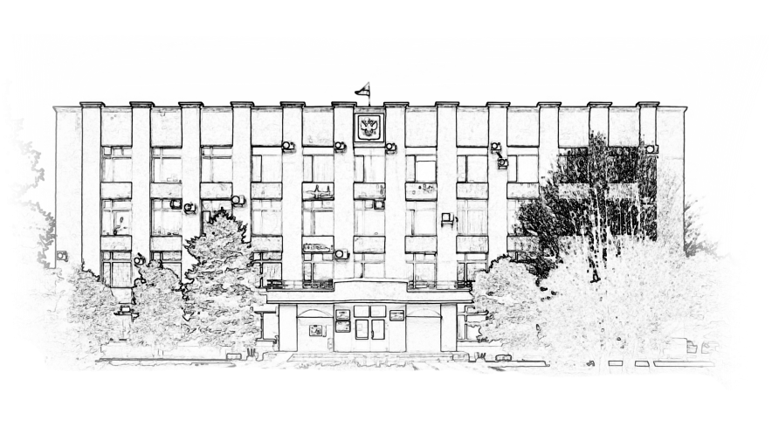
ОТЧЕТ
о выполнении вопросов местного значения главы Курского муниципального района
Ставропольского края
в 2016 году
Калашников Сергей Иванович - глава Курского
муниципального района
Ставропольского края

Slide 2
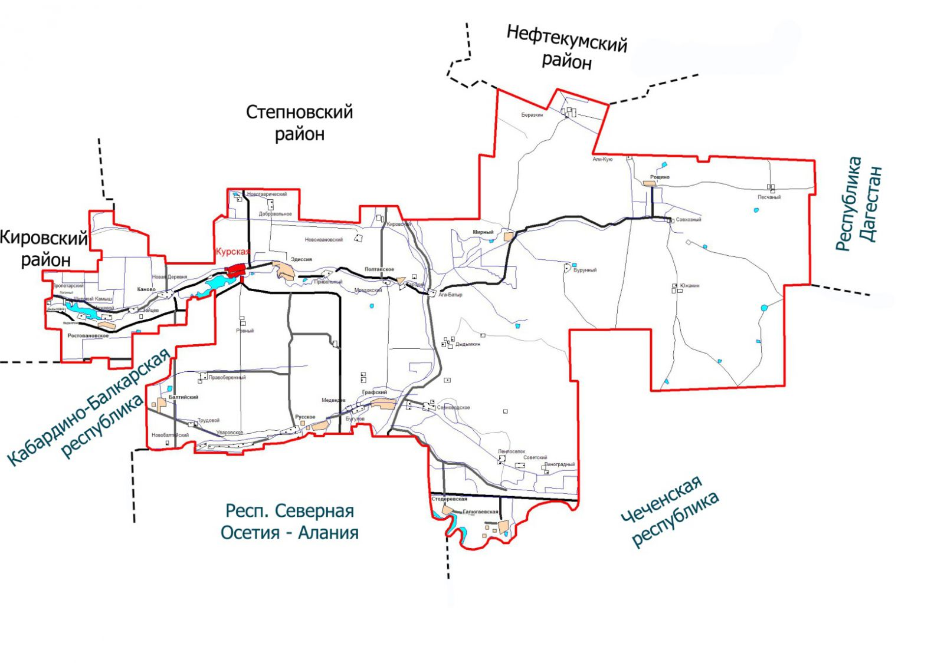
Курский муниципальный район Ставропольского края
Территория 3,7 тысяч кв.км
93 % территории - земли сельхоз. назначения
47 населенных пунктов, в том числе
12 центров поселений
Население 53,5 тысяч человек

Slide 3
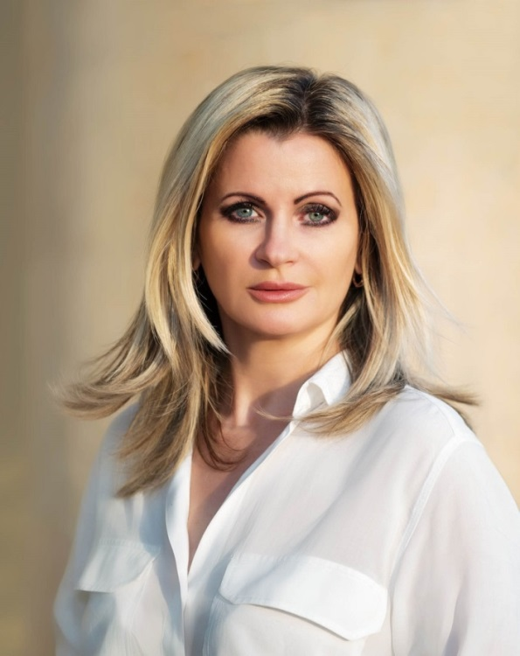
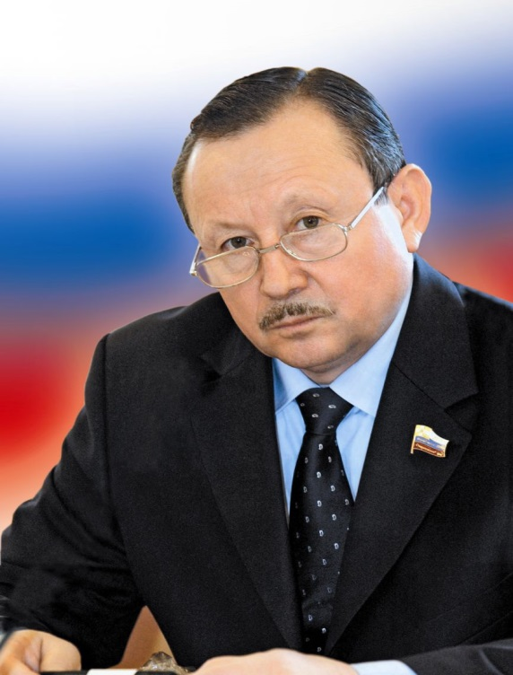
18 сентября 2016 года состоялись выборы депутатов
Бондаренко Е.В.
Депутат Государственной Думы Федерального собрания РФ
Гонтарь Ю.А.
Депутат Думы Ставропольского края
Терехова С.А.
Депутат Думы
Ставропольского края

Slide 4
28 марта 2016 года в Москве состоялась Х церемония вручения Всероссийской профессиональной премии «Грани Театра масс».
Всего на соискание премии было выдвинуто 70 творческих работ из 45 регионов России в 6-ти основных номинациях.
От Ставропольского края на конкурс был отправлен проект «Для нас Россия начинается здесь…» – праздничное торжество,
посвященное 80-летию со дня образования Курского района, проходившее в октябре 2015 года.
Проект удостоен диплома лауреата первой степени в номинации «Лучший региональный праздник».

Slide 5
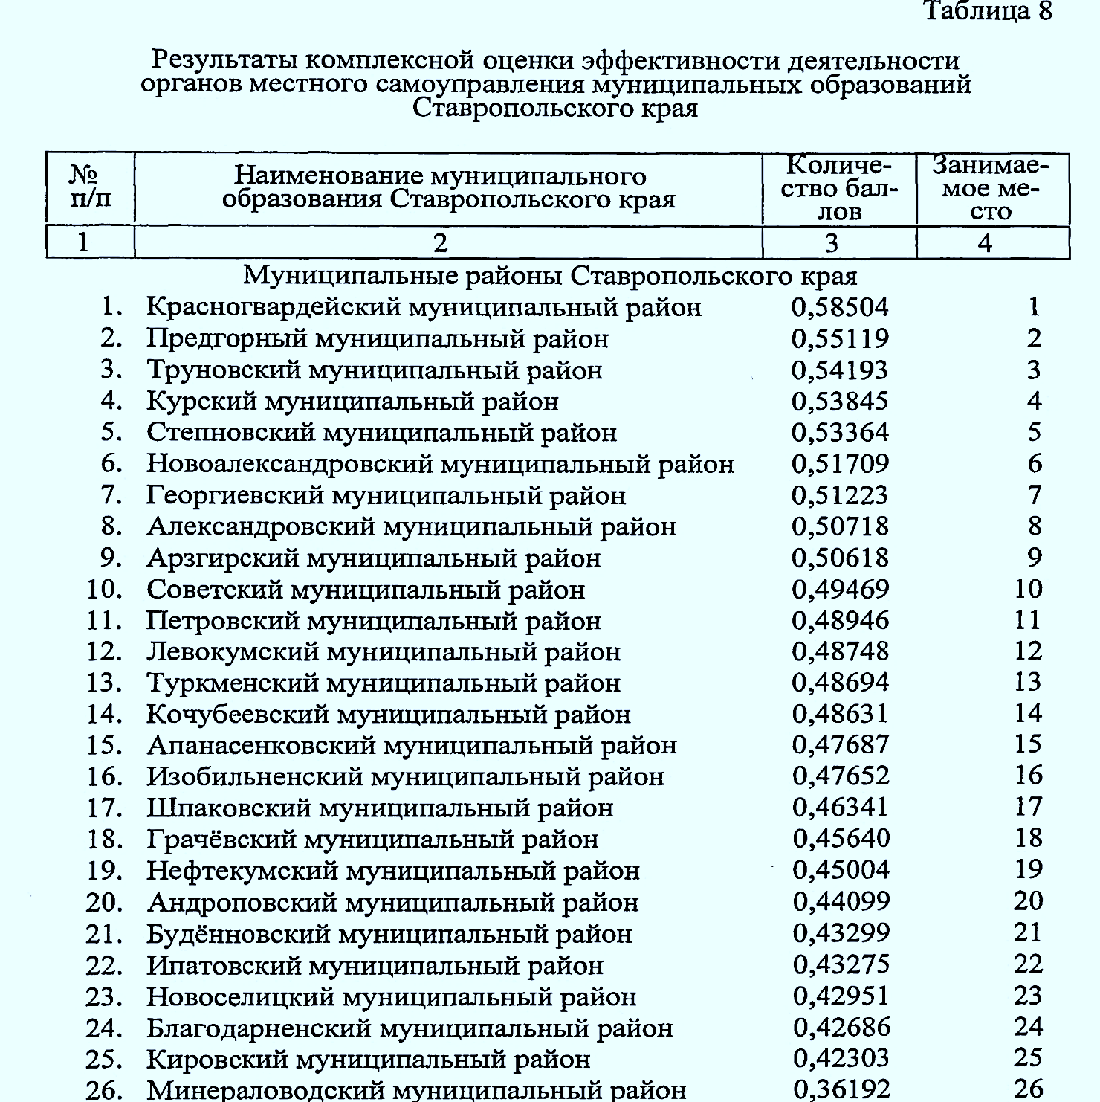
По итогам 2015 года в рейтинге комплексной оценки деятельности
органов местного самоуправления Курский район занял 4 место

Slide 6
Вопросы местного значения муниципального района
ФИНАНСОВАЯ ПОЛИТИКА
СОДЕРЖАНИЕ И ОБЕСПЕЧЕНИЕ КОММУНАЛЬНО-БЫТОВОЙ ИНФРАСТРУКТУРЫ
ОБЕСПЕЧЕНИЕ БЕЗОПАСНОСТИ НАСЕЛЕНИЯ
МУНИЦИПАЛЬНОЕ УПРАВЛЕНИЕ
СОДЕРЖАНИЕ СОЦИАЛЬНО-КУЛЬТУРНОЙ СФЕРЫ
РАЗВИТИЕ ТЕРРИТОРИИ

Slide 7
1 блок вопросов местного значения: ФИНАНСОВАЯ ПОЛИТИКА

Slide 8
Бюджет муниципального района в 2016 году
Переходящий остаток средств 38,63 млн. руб.
Доходы бюджета
План –
1178,94 млн. руб.
Факт –
1189,08 млн. руб.
Расходы бюджета
План –
1217,36 млн. руб.
Факт –
1202,47 млн. руб.
Поступило из федерального и краевого бюджетов:
дотации 200,89 млн.руб., субсидии – 64,8 млн.руб., субвенции – 730,6 млн.руб.

Slide 9
Соотношение собственных доходов и межбюджетных трансфертов в 2016 году
Собственные доходы
187,9 млн. руб. (15,7 %)
Межбюджетные трансферты
1 008 млн. руб. (84,3 %)

Slide 10
Распределение расходов бюджета Курского района по долям в 2016 году

Slide 11
2 блок вопросов местного значения: СОДЕРЖАНИЕ И ОБЕСПЕЧЕНИЕ КОММУНАЛЬНО-БЫТОВОЙ ИНФРАСТРУКТУРЫ

Slide 12
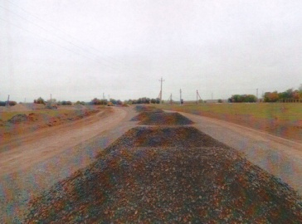
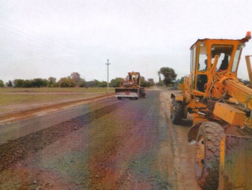
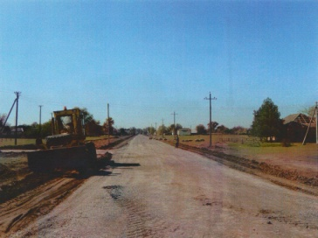
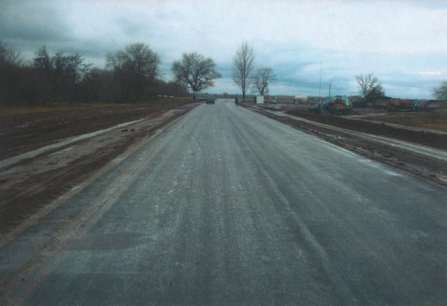
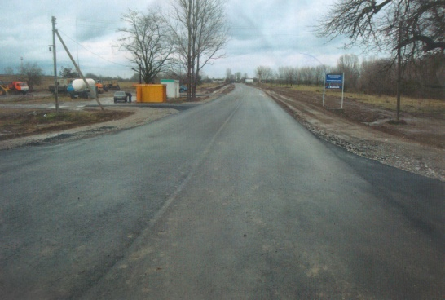
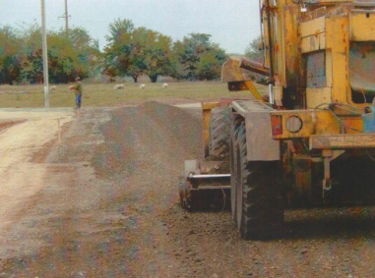
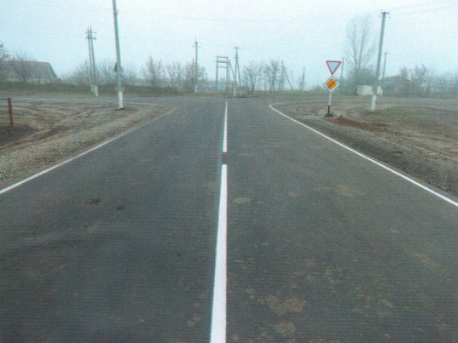
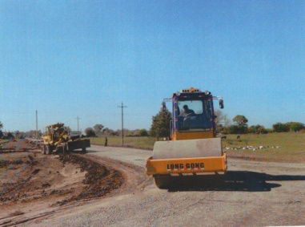
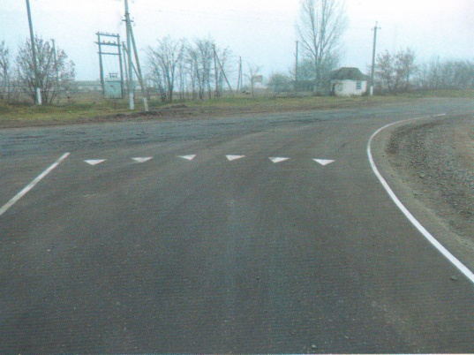
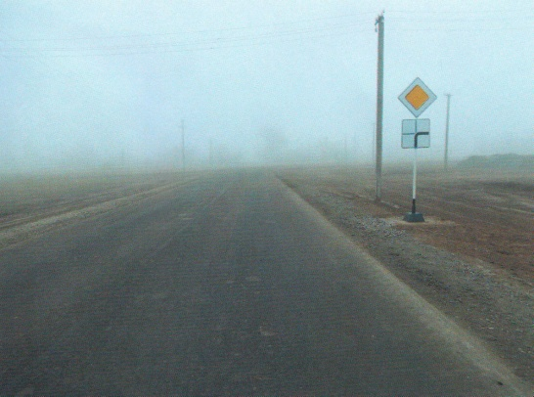
Дорожная деятельность
Общая протяженность автомобильных дорог общего пользования местного значения в районе – 313,23 км.
В 2016 году отремонтированы автодороги поселений – 7,8 км,
вне границ поселений – 4,4 км.
На содержание и благоустройство автодорог местного значения выделено финансирования из районного бюджета – 3,7 млн. руб.

Slide 13
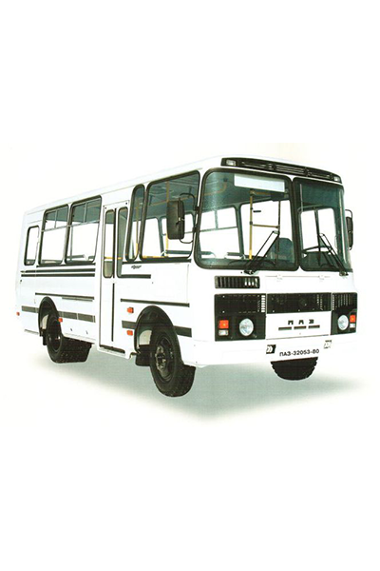
Транспортное обслуживание населения
Пассажирские перевозки осуществляет ОАО «Меркурий» по трем внутрирайонным маршрутам:
ст. Курская – п. Балтийский (27 км);
ст. Курская – п. Рощино (82 км);
ст. Курская – 42 км и по межмуниципальному маршруту ст. Курская – ст. Советская (38 км)
За 2016 год выполнено 4 622 внутрирайонных рейсов,
общий пробег составил 178 тыс. км, перевезено 41,3 тыс. пассажиров.
ИП Свистухин осуществляет пассажирские перевозки по маршруту:
ст. Курская – ст. Галюгаевская (83 км)
Из бюджета района выделено в 2016 году субсидии на обеспечение круглогодичного транспортного сообщения 1,35 млн. руб.

Slide 14
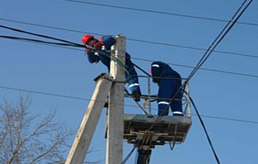
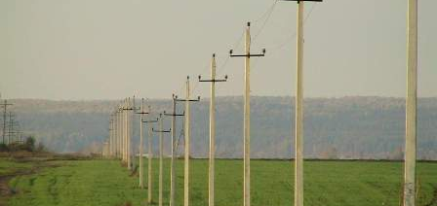
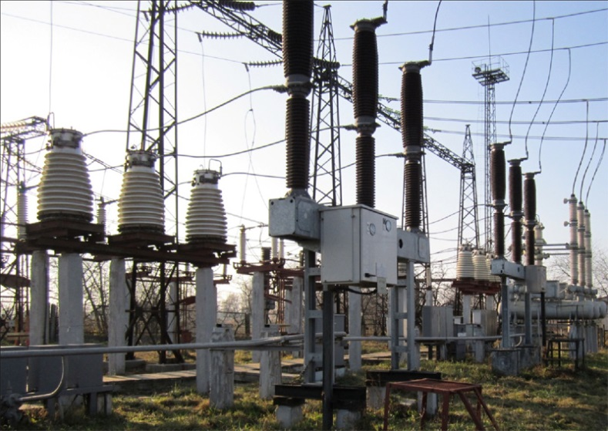
Электроснабжение
Общая протяженность распределительных сетей в районе составляет:
ВЛ-10кВ – 974,32 км, ВЛ-0,4 кВ – 510,32 км.
На территории района расположено 410 подстанций.
В 2016 году отремонтировано:
- 60 трансформаторных станций;
- линий воздушных электрических сетей ВЛ-10кВ – 23 км,
ВЛ-0,4 кВ – 10,8 км.
Проведено 127 технологических присоединений.
Смонтировано и введено в эксплуатацию 3 трансформаторные подстанции
В 2016 году отпущено электроэнергии:
Населению 36 383 МВт*ч, прочим потребителям 22 950,6 МВт*ч

Slide 15
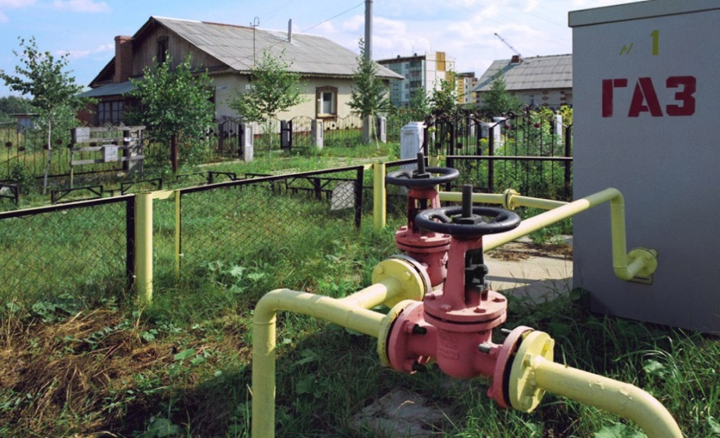
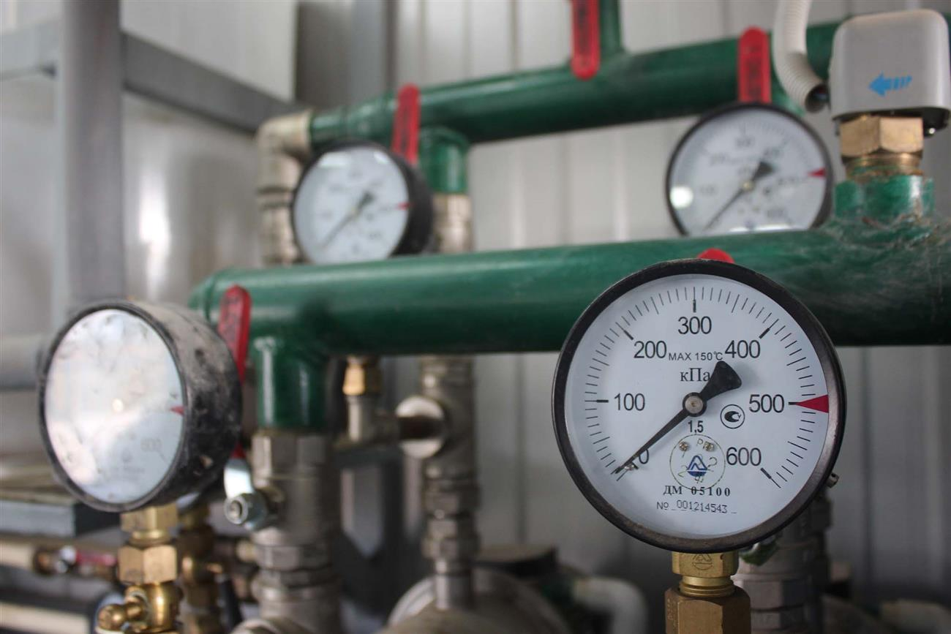
Газоснабжение и теплоснабжение
Общая протяженность распределительных газовых сетей в районе 709,8 км.
В 2016 году газифицировано 32 домовладения, общее количество газифицированных домовладений - более 13,5 тысяч.
Проведен ремонт на газопроводах и оборудовании на 1,16 млн. руб.
Отпущено в 2016 году газа населению – 34,44 млн.м³ на 182,72 млн. руб., прочим потребителям – 6,5 млн.м³ на 38,46 млн. руб.
Общая протяженность распределительных тепловых сетей в районе 17 км.
На территории района расположено 34 котельные, обслуживаются 19 школ, 15 детсадов, 41 организация, 366 квартир.
В 2016 году проведен ремонт оборудования 15 котельных,
замена сетей 0,3 км.
Отпущено в 2016 году тепла населению – 2,85 тыс. Гкал на 7,6 млн. руб., прочим потребителям – 16 тыс. Гкал на 43,5 млн. руб.

Slide 16
Сбор, утилизация, захоронение твердых бытовых отходов
ТБО собираются и вывозятся из населенных пунктов района:
ст. Курская, с. Каново, х. Зайцев, с. Русское, ст.Галюгаевская.
В 2016 году собрано и вывезено ТБО от населения – 574 тыс.м³
на 1,38 млн. руб.,
от прочих потребителей – 1,81 тыс.м³ на 1,096 млн. руб.
На вывоз и утилизацию ТБО в 2016 году из бюджета района выделено 800,0 тыс. рублей.

Slide 17
Водоснабжение и использование водных объектов
Общая протяженность распределительных сетей в районе составляет 321,3 км.
На территории района расположено 80 работающих артезианских скважины, в 2016 году введена новая
скважина в с.Эдиссия.
В 2016 году проведены работы:
ремонт и замена насосов – 22 шт.;
реконструкция и замена водопроводных сетей – 5,2 км;
количество технологических присоединений – 35.
В 2016 году отпущено населению – 920,5 тыс.м³ на 46,53 млн. руб.,
прочим потребителям – 97,35 тыс.м³ на 6,03 млн. руб.
Право граждан иметь свободный доступ к водным объектам общего пользования и обязанности по пользованию водными объектами закреплены законодательно
и утверждены решением Совета района в Правилах использования водных объектов.

Slide 18
Услуги связи
В 2016 году в районе зона покрытия сигнала
сотовой связи – 100 %;
Зона покрытия сигнала для выхода в интернет -76 %
Почта России
ОАО Вымпелком
ОАО Мобиком Кавказ
ОАО Мобильные телесистемы

Slide 19
3 блок вопросов местного значения: ОБЕСПЕЧЕНИЕ БЕЗОПАСНОСТИ НАСЕЛЕНИЯ

Slide 20
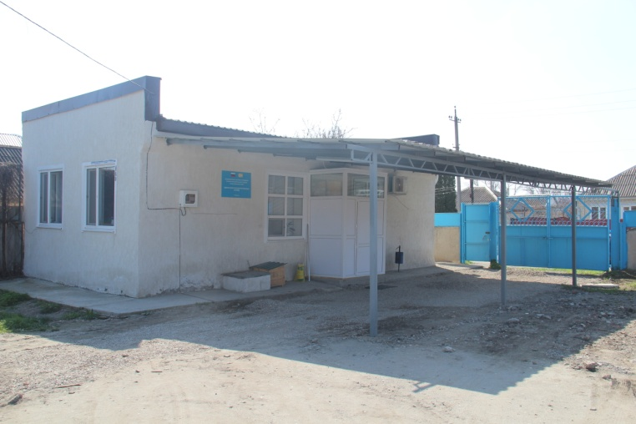
Единая дежурно-диспетчерская служба
Принято вызовов в 2016 году – 16 184,
в том числе:
На реализацию полномочий
по защите населения
и территории района от ЧС природного и техногенного характера из бюджета района
в 2016 г. было выделено
3,12 млн. руб.

Slide 21
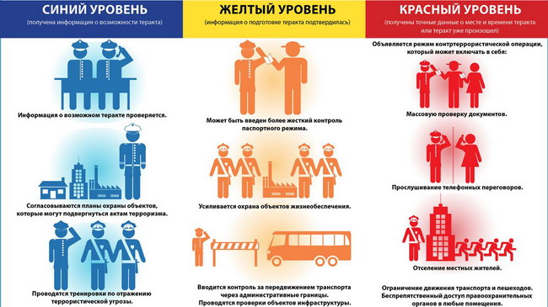
Участие в предупреждении и ликвидации последствий чрезвычайных ситуаций
В 2016 году в ст. Курская установлена система оповещения.
Приобретены и установлены:
1 электро-сирена С-40, 3 сирены УМС – СМ, 5 пусковых устройств «Ответ» на сумму 400 тыс. руб.
Организация многоканального приема вызовов по единому номеру 112 запланирована
на 2017 год.

Slide 22
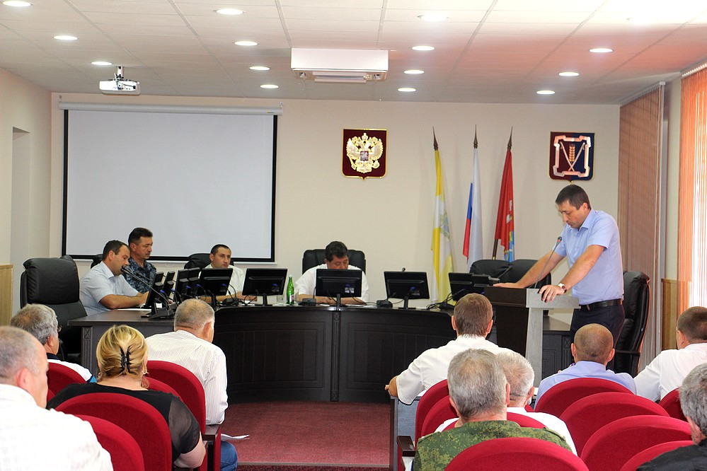
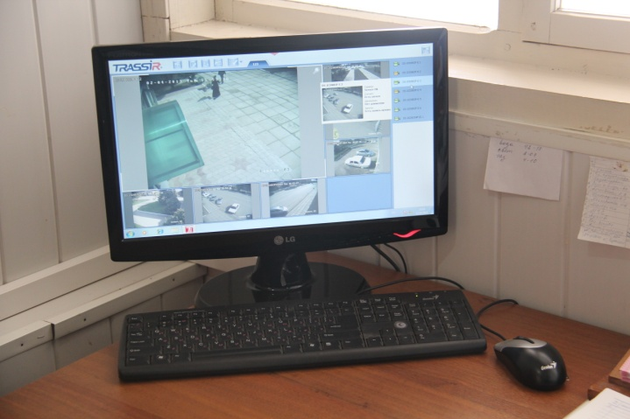
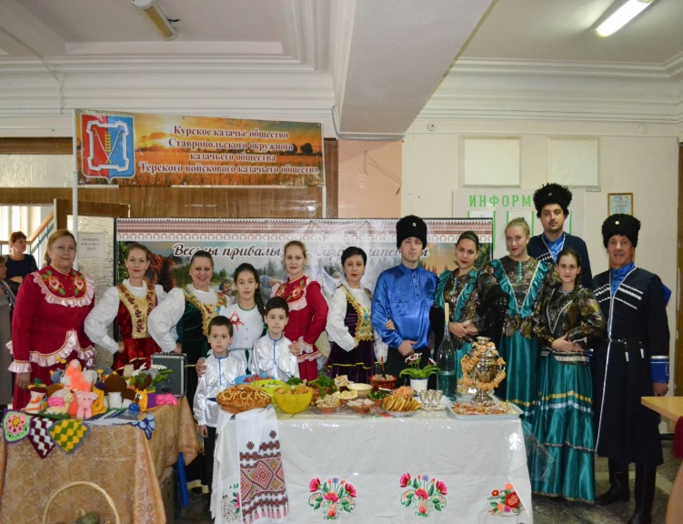
Профилактика правонарушений, терроризма и экстремизма. Поддержка казачества.
Проведено в 2016 году:
- 2 заседания этнического совета
- 4 заседания антитеррористического совета
- 3 заседания общественного совета
Выделено из бюджета:
на профилактику терроризма и экстремизма
115,5 тыс. руб.
на поддержку казачьих обществ
98,8 тыс. руб.

Slide 23
4 блок вопросов местного значения: МУНИЦИПАЛЬНОЕ УПРАВЛЕНИЕ

Slide 24
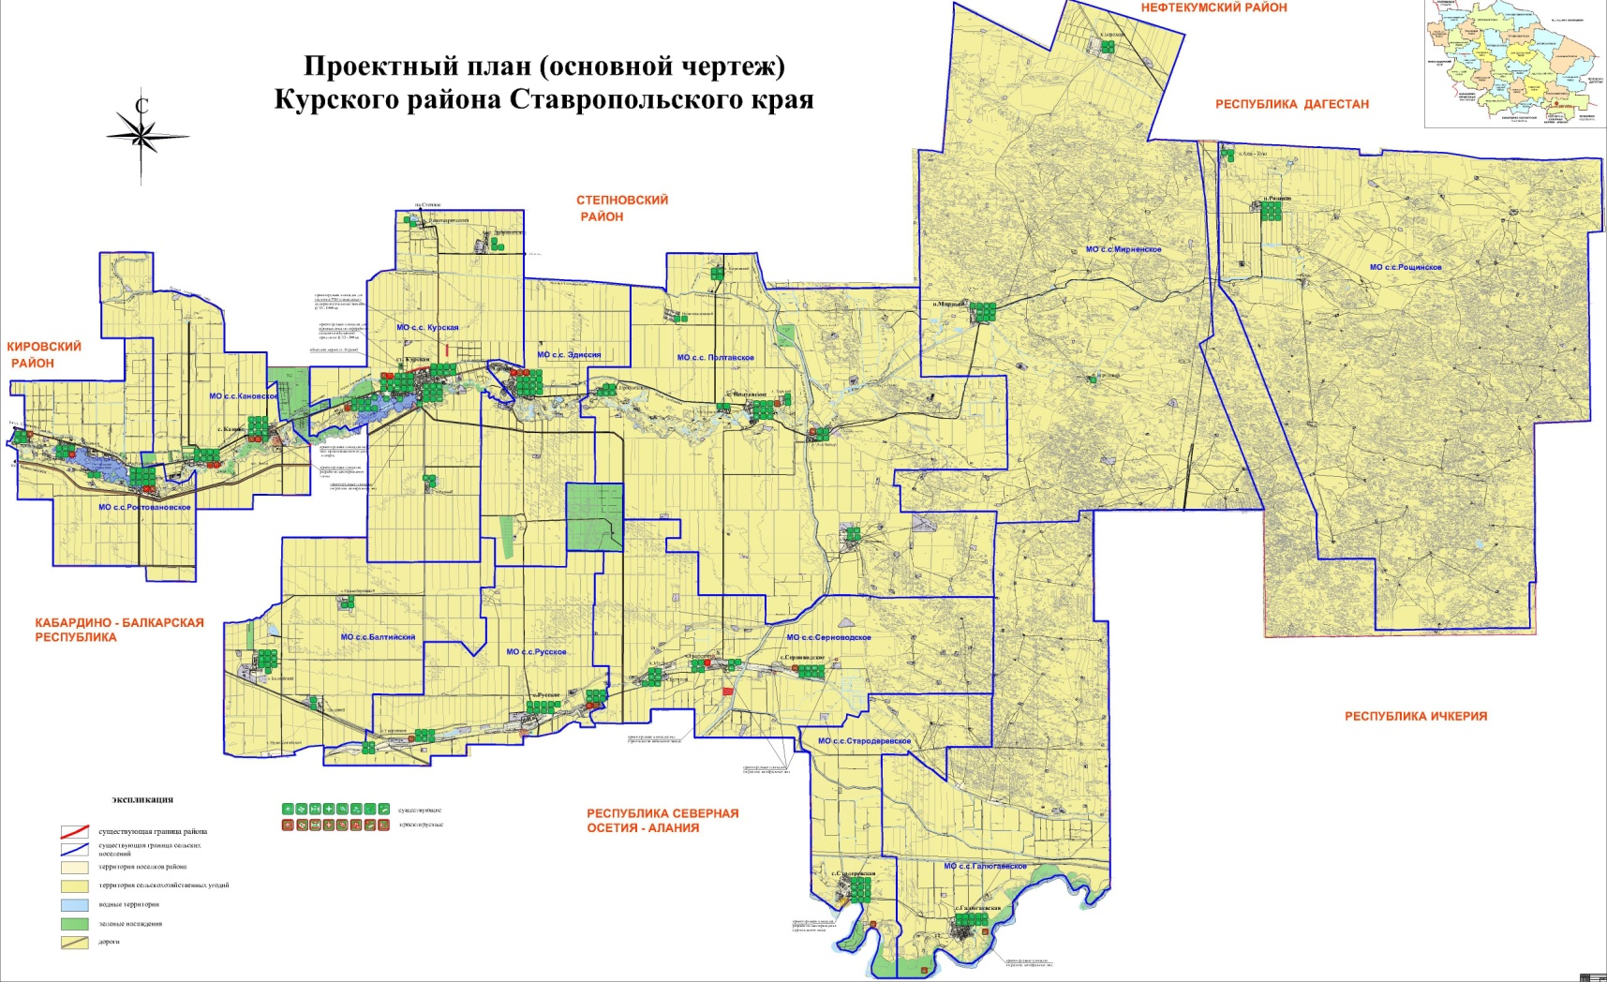
Схема территориального планирования

Slide 25
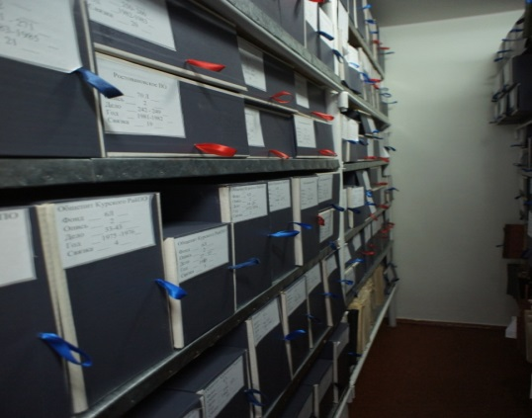
Содержание и использование архивного фонда
На 01.01.2017 года в архивном отделе хранится 20,68 тыс. единиц:
161 фонд, 65 – управленческой документации, 95 – по личному составу.
На укрепление материально-технической базы архива в 2016 году из бюджета района направлено 489 тыс. рублей:
ремонт помещения архивного отдела - 367 тыс. руб.
приобретение архивных коробов - 42,5 тыс. руб.
приобретение системного блока – 33,5 тыс. руб.
замена охранной сигнализации - 46 тыс. руб.
28 сентября 2016 года состоялся 5-й
краевой профессиональный конкурс «Лучший архивист Ставропольского края».
В номинации «За волю к победе» победила Виктория Нестеренко,
архивариус архивного отдела администрации Курского района.

Slide 26
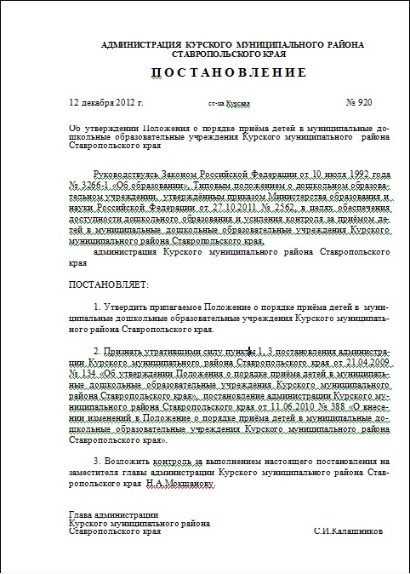
Укрепление правовой защиты
В 2016 году поступило 177 письменных обращения граждан,
в ходе личного приема главой, заместителями главы администрации принято 96 человек.
На Телефон доверия главы района поступило
11 звонков.
Структура обращений граждан:
по проблемам жилищно-коммунальной сферы – 30 %;
по социальным проблемам – 26 %;
по земельным вопросам – 18 %;
по прочим вопросам – 26 %.
Принято за 2016 год:
750 постановлений АКМР
362 распоряжения АКМР
внесено 28 проектов решений Совета КМР

Slide 27
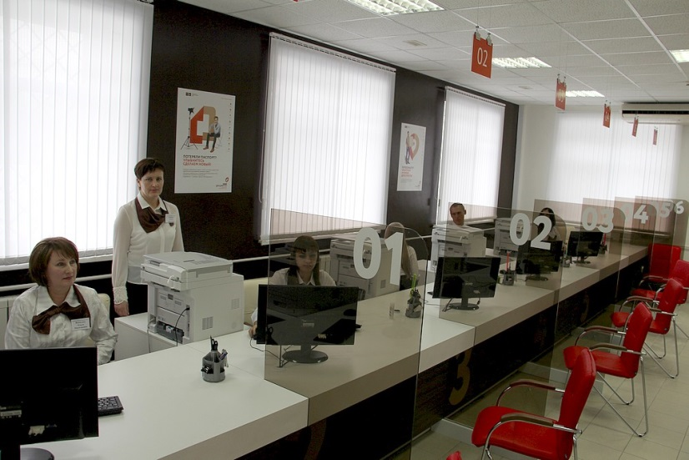
Во исполнение указа Президента РФ «Об основных направлениях совершенствования системы государственного управления», в целях борьбы с коррупцией, снижения административных барьеров и повышения доступности государственных и муниципальных услуг установлены следующие направления деятельности:
1. К 2018 году удовлетворенность граждан качеством предоставления услуг составит не менее 90 %, причем не менее 70 % граждан должны получать их в электронной форме.
2. Количество обращений в органы местного самоуправления для получения услуги должно сократиться, при этом время ожидания должно составить не более 15 минут.
3. Применять систему раскрытия информации о разрабатываемых проектах нормативных правовых актов и результатах их общественного обсуждения.
4. Учитывать мнение граждан при оценке эффективности деятельности органов местного самоуправления.
В Курском районе действует МФЦ,
который позволяет получать государственные и муниципальные услуги
в режиме «одного окна»,
расширяется перечень услуг для граждан и предпринимателей, муниципальные услуги переводятся в электронный формат.
На обеспечение деятельности МФЦ
в 2016 году из бюджета
направлено 8,9 млн. руб.

Slide 28
5 блок вопросов местного значения: СОДЕРЖАНИЕ СОЦИАЛЬНО-КУЛЬТУРНОЙ СФЕРЫ

Slide 29
Демографическая ситуация по Курскому району за 2016 год
родилось - 740 человек
умерло - 528 человек
естественный прирост
+ 212 человек
Коэффициент рождаемости 13,8 человек на 1 тысячу населения
Коэффициент смертности 9,9 человек на 1 тысячу населения

Slide 30
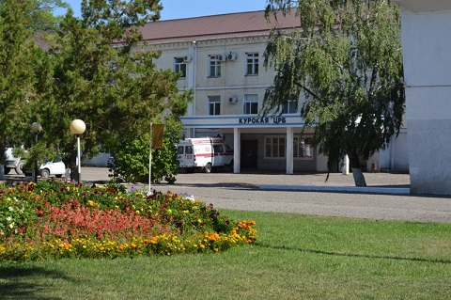
К вопросам местного значения относится содействие
в реализации Территориальной программы государственных гарантий бесплатного оказания гражданам медицинской помощи на территории района.
Курская районная больница
Администрация района способствует проведению санитарно-противоэпидемических и профилактических мероприятий, реализуемых Курской районной больницей, а также участвует в софинансировании работ по замене и ремонту коммуникаций, реконструкции зданий лечебных учреждений.
В 2016 году впервые смертность от болезней системы кровообращения снизилась в районе
до 5,6 умерших на 1 тысячу населения,
это на 13 % ниже чем в среднем по краю
(6,5 на 1 тысячу населения).

Slide 31
Социально-культурная сфера
Создание условий для предоставления муниципальных услуг в том числе ремонт, реконструкция, ввод в эксплуатацию объектов
Сфера
здравоохранения,
физкультуры
и спорта
Сфера образования
и молодежная
политика
Сфера культуры и
кинематографии,
образования
в сфере искусств
С 2015 года действует 4 муниципальные программы:
«Развитие образования»; «Молодежная политика».
Развитие физической культуры и спорта»;
«Сохранение и развитие культуры».
Общая сумма средств направленных на реализацию данных муниципальных программ в 2016 году составила 663,9 млн. рублей.

Slide 32
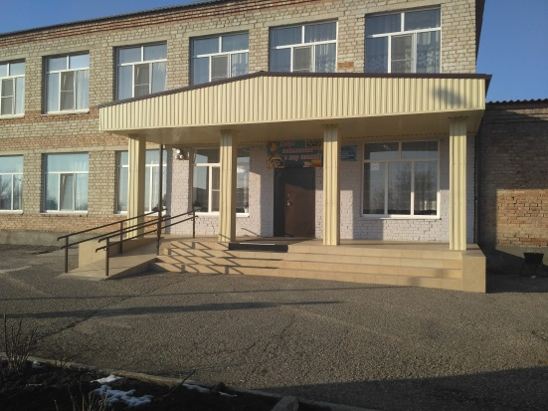
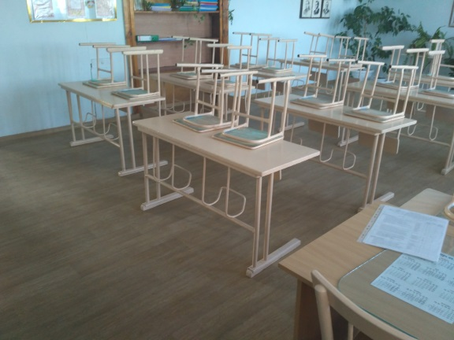
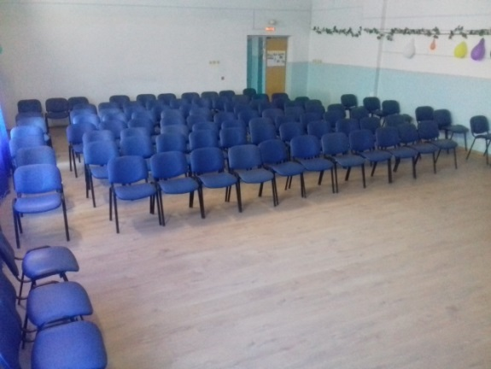
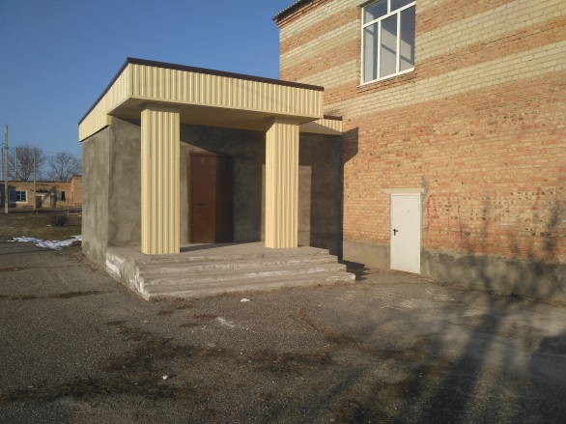
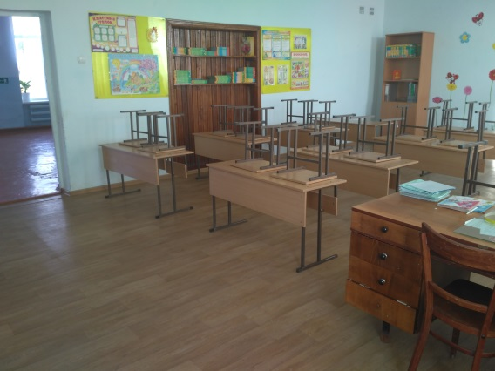
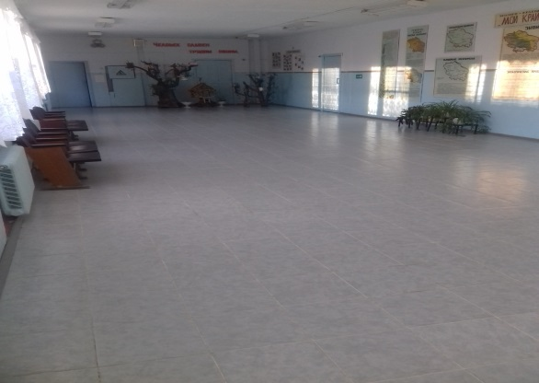
Программа «Развитие образования»
В 2016 году выделено на муниципальную программу 599,83 млн. рублей, в том числе на ремонт 21 млн. руб.
МОУ СОШ № 7 п. Балтийский
МОУ СОШ № 6 с. Полтавское
Ремонт крыльца
замена линолиума в 7 кабинетах
Ремонт в актовом зале
и коридоре

Slide 33
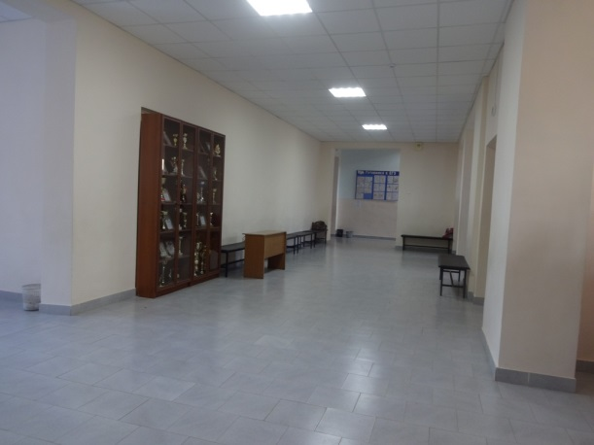
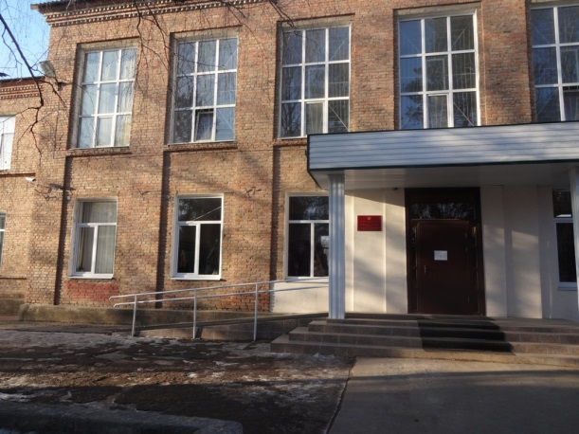
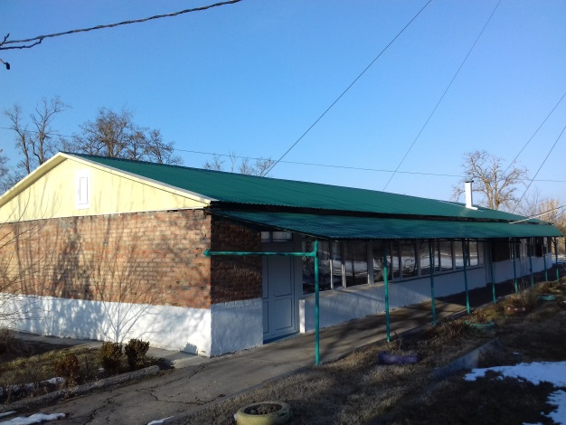
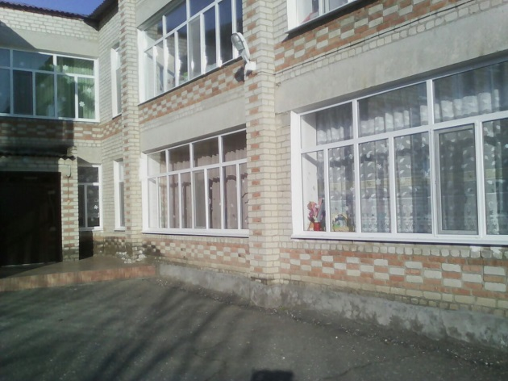
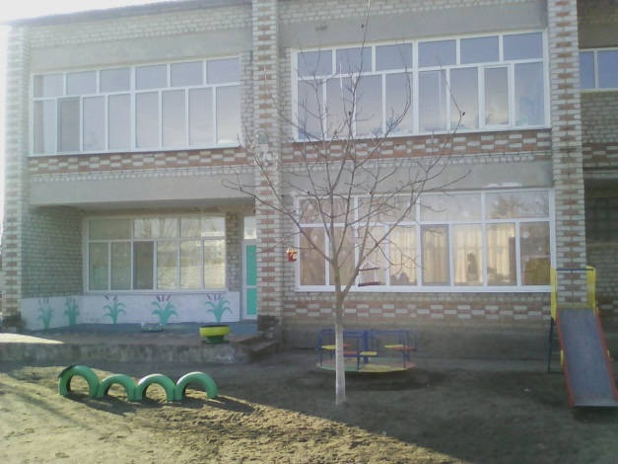
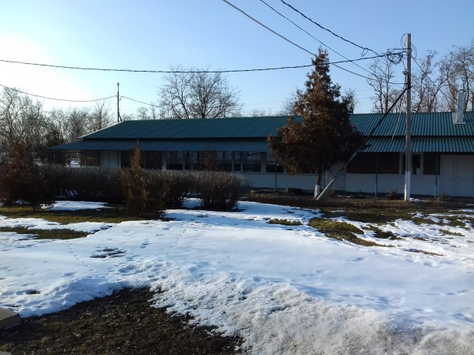
Программа «Развитие образования»
В 2016 году выделено на муниципальную программу 599,83 млн. рублей, в том числе на ремонт 21 млн. руб.
МОУ СОШ № 1 ст. Курская
МОУ ДОД «Звездный»
Ремонт коридора
Ремонт крыльца
Замена кровли на 1,5 млн. руб., замена 17 окон
МДОУ № 17 ст. Стодеревская – замена окон

Slide 34
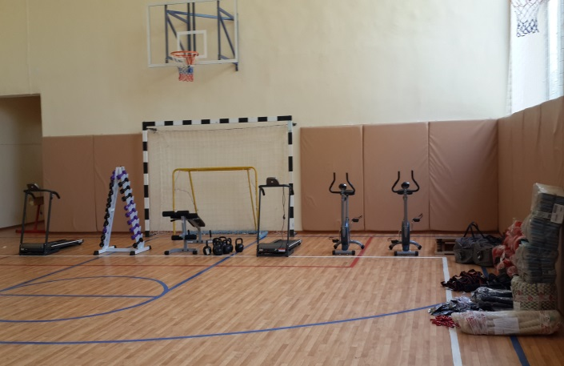
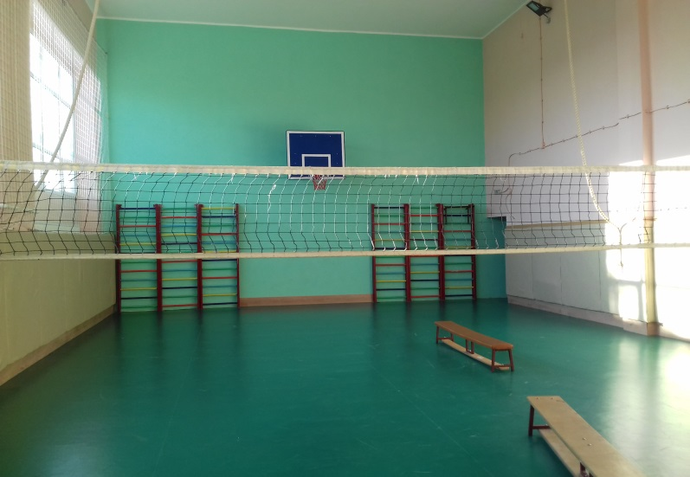
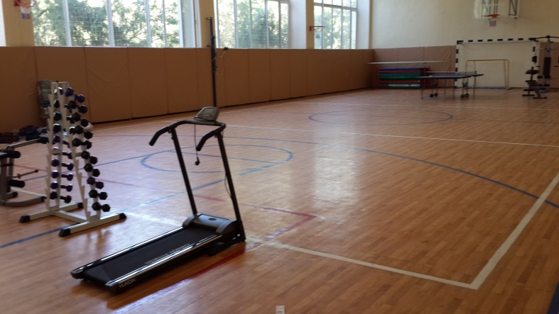
Программа «Развитие образования»
Создание в образовательных организациях условий для занятия физической культурой и спортом 1,8 млн. рублей
Ремонт спортивного зала МОУ СОШ № 4
с. Ростовановское
Создание школьного спортивного клуба в МОУ СОШ № 5 с. Эдиссия.

Slide 35
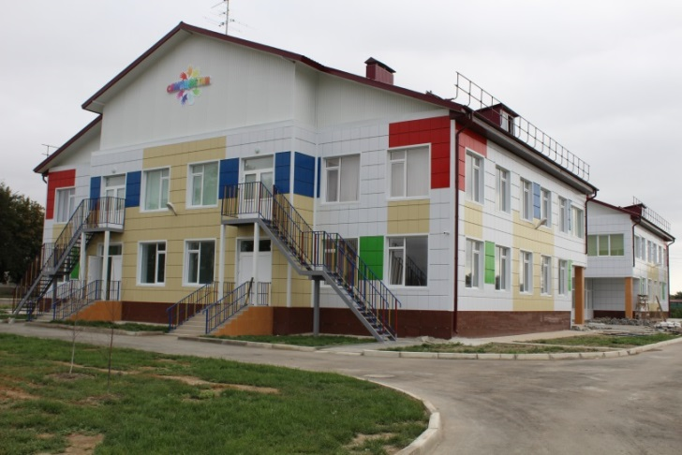
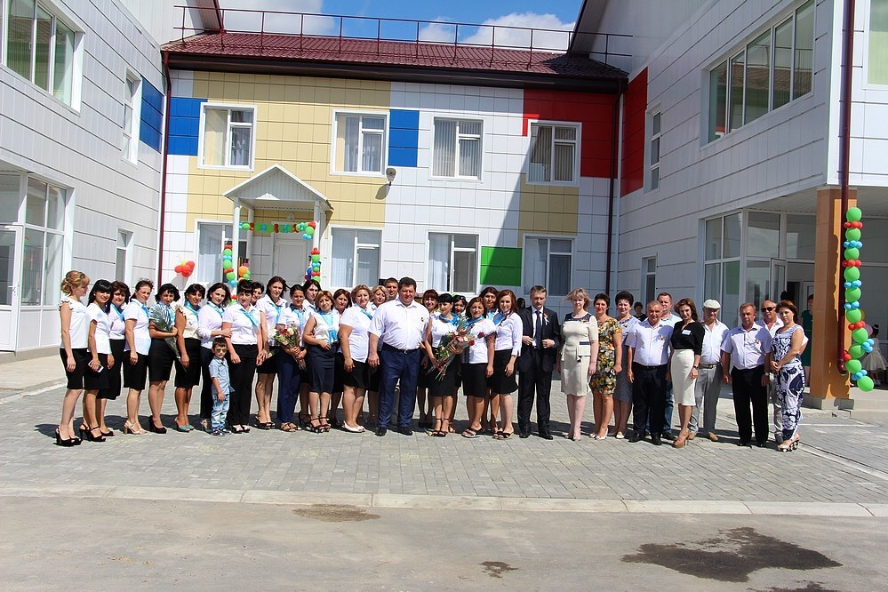
Дошкольное образование
1 сентября 2016 года прошло открытие нового современного дошкольного учреждения на 160 мест в с. Эдиссия «Семицветики».
Дошкольным образованием охвачено 2314 детей ,
охват детей в возрасте
от 3 до 5 лет - 93 %,
охват детей в возрасте
от 5 до 7 лет составил 100%
от общего количества детей. Охват детей в возрастном диапазоне от 3-х до 7 лет
по целевому индикатору
на 2016 год - 80 %.

Slide 36
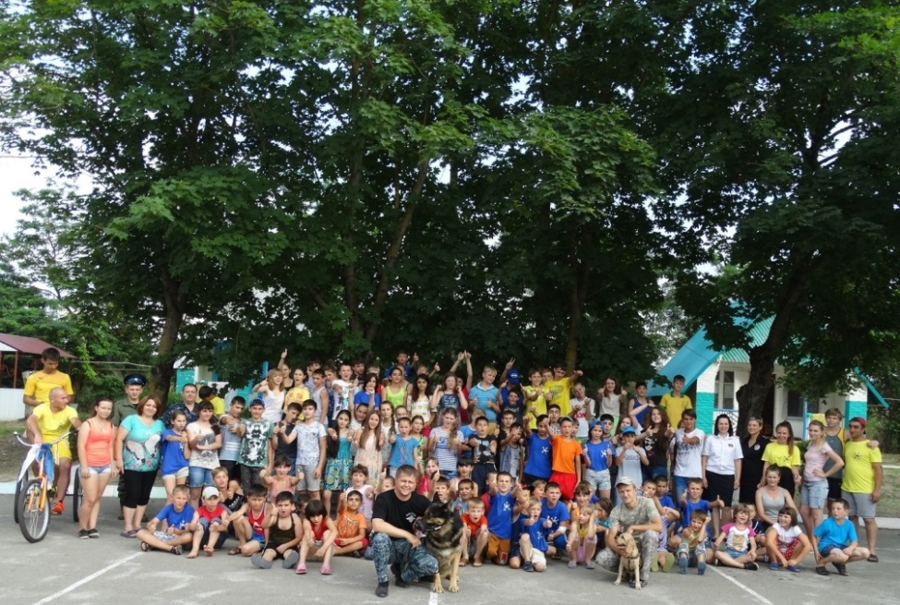
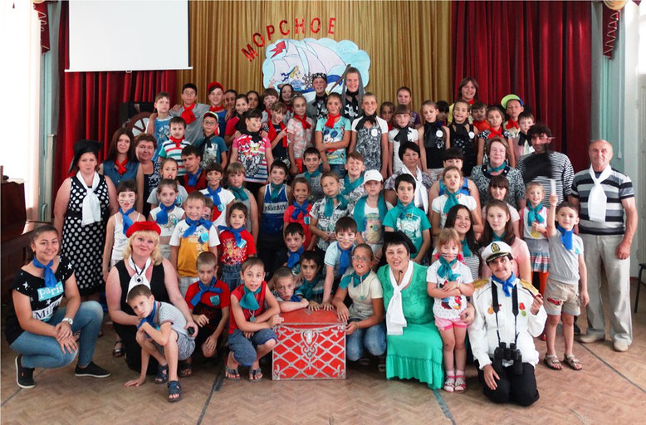
Организация летнего отдыха
Разумное сочетание отдыха и труда, спорта и творчества дисциплинирует ребёнка, балансирует его мышление и эмоции.
В районе плодотворно работает детский оздоровительный лагерь «Звездный», для летнего детского отдыха созданы 110 мест размещения в смену.
Также летний отдых организован в пришкольных лагерях и в центре дополнительного образования.
В 2016 году в лагере «Звездном» проведены работы общей стоимостью 3 млн. руб.
Большой вклад в ремонт внесли предприятия района:
ЗАО АПП «СОЛА», Колхоз им. Ленина, МУП «Курский районный рынок», МУП «Курское РСУ».

Slide 37
Награды работникам образования
16 декабря 2016 года состоялся очный тур краевого конкурса «Директор школы Ставрополья – 2016».
В пятерку лучших директоров Ставрополья вошла руководитель
МОУ СОШ № 5
Мурадханова Татьяна Николаевна.
06 декабря 2016 года в г. Ставрополе прошёл второй (очный) тур краевого конкурса «Лучший учитель основ безопасности жизнедеятельности». В финал вышли всего 9 преподавателей из 34 конкурсантов. Среди них – Донцов Максим Владимирович, преподаватель-организатор школы-интернат с. Русского.

Slide 38
Молодежная политика. Центр по работе с молодежью.
Направления в работе с молодежью:
В 2016 году на реализацию программы направлено
2,17 млн. рублей.
Молодежь района (14-30 лет) – 13,6 тыс. человек.
Проведено 78 мероприятий.
Доля молодых граждан, принявших участие в мероприятиях 62 % от всей молодёжи района.
Волонтерских отрядов – 25,
численность волонтеров – 724 человека.
Военно-патриотических клубов – 27,
число участников – 1090 человека.
воспитание молодых граждан в духе патриотизма, уважения общепризнанных принципов и норм международного права;
профилактика асоциальных явлений и экстремизма в молодежной среде;
поддержка и развитие молодежных общественных объединений, молодежных совещательных органов;
содействие занятости молодежи, обеспечение поддержки творческой, научной и предпринимательской активности;
спортивное воспитание и пропаганда здорового образа жизни.

Slide 39
Молодежная политика
конкурс военно-патриотической песни «Солдатский конверт»
Автопробег
«Вахта памяти
акция «Георгиевская ленточка»
Построение колонн «Знамя Победы» и «Бессмертный полк»,
в которых приняли участие более 350 человек.
Всего в Курском районе в акциях «Знамя Победы» и «Бессмертный полк» приняли участие свыше 1500 человек.

Slide 40
Молодежная политика
районный военно-патриотический форум «Патриот-2016»
районная Школа актива
учащейся молодежи
«Россию создаем Мы вместе!».
Фестиваль молодёжных трудовых коллективов «Муравейник»

Slide 41
«Сохранение и развитие культуры»
В 2016 году выделено бюджетных средств
на муниципальную программу 49,5 млн. рублей
.
На обеспечение деятельности
библиотек
17,5 млн. рублей.
В целях создания условий для реализации полномочий по организации досуга и обеспечения услугами организаций культуры жителей района осуществляется деятельность межпоселенческого районного Дома культуры, 12 культурно-досуговых центра (КДЦ), которые включают в себя 29 клубов.
Функционируют более 270 клубных формирований, в которых занимается более 4 тыс. человек, половина из них – дети.
В том числе
на комплектование книжных фондов
464 тыс. рублей, в том числе из местного бюджета 351,5 тыс. руб.
Приобретено 6 380 экземпляров книг.

Slide 42
6 блок вопросов местного значения: РАЗВИТИЕ ТЕРРИТОРИИ

Slide 43
В 2016 году произведено продукции
сельского хозяйства на 4,2 млрд. руб.
Валовый сбор зерновых и зернобобовых культур - более
300 тыс. тонн.
Индекс производства в сопоставимых ценах
за 2016 год составил
117,7 %

Slide 44
Животноводство (без учета личных подсобных хозяйств)
Поголовье крупного рогатого скота 15,5 тыс. голов, в том числе в СХП - 535 голов, из них 197 коров.
Поголовье свиней
7,3 тыс. голов,
в том числе
в СХП - 602 головы.
Поголовье
овец
100,6 тыс. голов, в том числе
в СХП – 9,8 тыс. голов.

Slide 45
Поддержка сельского хозяйства
Субсидии на оказание несвязанной поддержки в области растениеводства выплачено 40,28 млн. руб.
Субсидии на возмещение части затрат на уплату процентов по кредитам, полученным КФХ и ЛПХ, составили 1,61 млн. руб.
Субвенции на возмещение части затрат по наращиванию маточного поголовья овей и коз 783,24 тыс. руб.
На проведение мероприятий по борьбе с иксодовыми клещам 264 тыс. руб.

Slide 46
В целях создания условий для обеспечения услугами общественного питания, торговли и бытового обслуживания администрация наделена полномочиями:
разрабатывать муниципальные нормативно-правовые акты и целевые программы по вопросам развития потребительского рынка товаров и услуг;
вести реестр предприятий торговли, общественного питания и бытового обслуживания, зарегистрированных на территории района;
вести учет мест, отведенных для организации мелкорозничной и нестационарной торговли на территории муниципального района;
выдавать разрешения на право организации розничных рынков;
оказывать методическую, консультативную и организационную помощь предприятиям торговли, общественного питания и бытового обслуживания;
привлекать работников предприятий торговли, общественного питания и бытового обслуживания, расположенных на территории района, к участию в семинарах, ярмарках, выставках.

Slide 47
VI Межрегиональный фестиваль-ярмарка «Арбузник-2016

Slide 48
В Галерею Почета в 2016 году занесены 4 организации и 19 жителей района

Slide 49
Приоритетные задачи на 2017 год
Реализация инвестиционной стратегии района;
Увеличение производства сельскохозяйственной продукции;
Обеспечение роста собственных доходов бюджета;
Ввод в эксплуатацию дошкольного образовательного учреждения в с. Серноводское;
Повышение качества и доступности муниципальных услуг и повышения благосостояния и качества жизни жителей района;
- Ремонт помещения районной бак. лаборатории, здания инфекционного отделения районной больницы;
Реконструкция фельдшерских пунктов в х. Новая Деревня и
в с. Русское;
- Ремонт здания районного Дома культуры, зала греко-римской борьбы.

